Slide 1

GIỚI THIỆU DỊCH VỤ
TRUSTED
PALMPAY
THANH TOÁN & ĐỊNH DANH BẰNG LÒNG BÀN TAY
028 3622 2982
info@mobile-id.vn

Slide 2
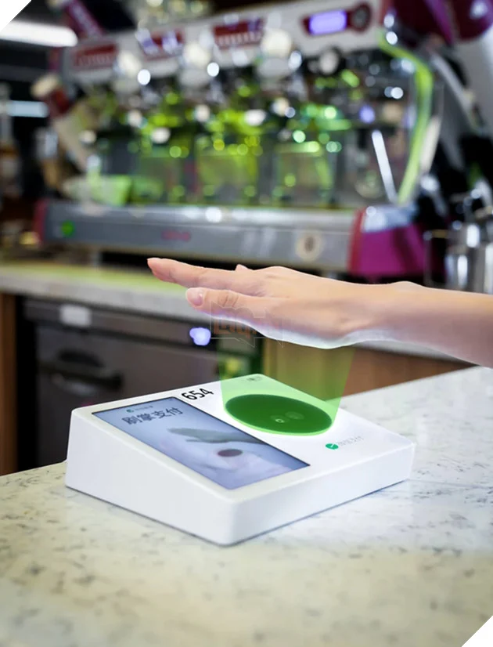
MỤC LỤC
BỐI CẢNH THỊ TRƯỜNG
VÌ SAO CHỌN TRUSTED PALMPAY?
MÔ HÌNH KINH DOANH VÀ HỢP TÁC
PHÂN TÍCH S-W-O-T
KẾ HOẠCH TRIỂN KHAI

Slide 3

BỐI CẢNH THỊ TRƯỜNG
Thanh toán số đã trở thành hạ tầng tài chính hiện đại với mobile banking, ví điện tử, QR Code và sinh trắc học. Tuy nhiên, tại điểm bán thực tế — F&B, cửa hàng tiện lợi, nhà thuốc, bệnh viện, campus — quá trình thanh toán vẫn còn nhiều thao tác: mở app, quét mã, nhập số tiền, xác nhận, chờ phản hồi
MA SÁT THANH TOÁN
Giao dịch chậm, xếp hàng chờ dài vào giờ cao điểm, trải nghiệm chưa liền mạch
GIỚI HẠN VỀ QR/APP
Vẫn cần điện thoại, pin, mạng và nhiều bước thao tác tại quầy
KHOẢNG TRỐNG DỮ LIỆU
Dữ liệu giao dịch hạn chế, khó liên kết với định danh và hành vi mua sắm

Slide 4
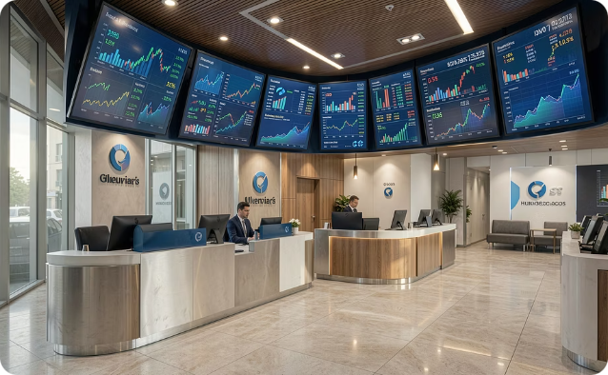
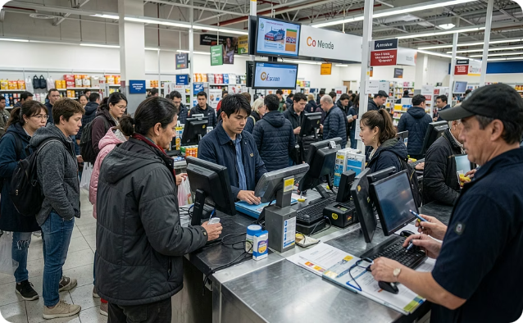
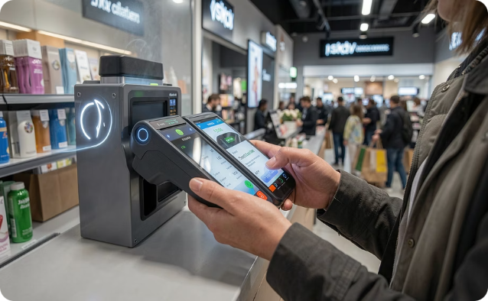
VẤN ĐỀ THỊ TRƯỜNG HIỆN NAY
NGÂN HÀNG
Thiếu điểm chạm thực tế ngoài app
Cần tăng tần suất giao dịch và CASA/prepaid balance
Mở rộng merchant acquiring và khai thác dữ liệu hành vi
MERCHANT/CHUỖI BÁN LẺ
Áp lực giờ cao điểm, hàng chờ dài ảnh hưởng doanh thu
Loyalty rời rạc, khó kích hoạt đúng thời điểm thanh toán
Cần tối ưu đối soát và vận hành theo ca
KHÁCH HÀNG
Kỳ vọng thanh toán nhanh, tiện lợi, an toàn
Không muốn phụ thuộc điện thoại, thẻ hay tiền mặt
Xu hướng sinh trắc học và trải nghiệm tự nhiên hơn

Slide 5
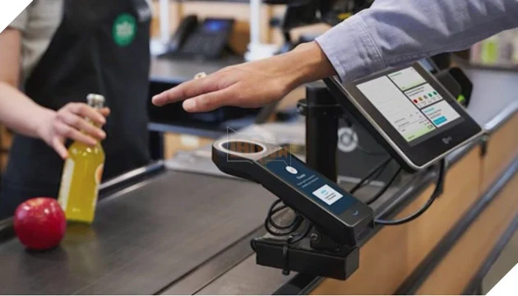
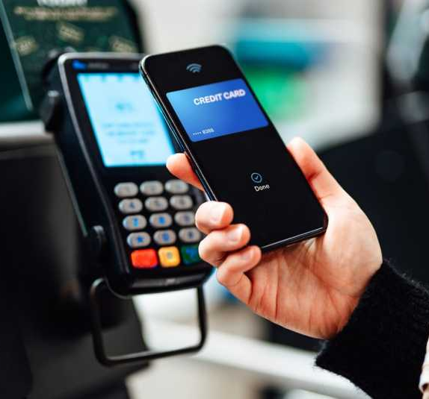
TRUSTED PALMPAY
Cánh tay nối dài của Ngân hàng tới mọi điểm bán
“
Thanh toán & Định danh bằng lòng bàn tay, mở rộng điểm chạm ngoài app, tạo dòng tiền thanh toán trước, kết nối loyalty và dữ liệu giao dịch tại các chuỗi cửa hàng lớn
QR/App đã phổ biến nhưng còn thiếu thao tác và ma sát tại quầy
Ngân hàng cần điểm chạm giao dịch ngoài app để tăng tần suất, tăng CASA và gắn kết với khách hàng
Chuỗi cửa hàng cần thanh toán nhanh hơn, giảm xếp hàng, đặc biệt trong giờ cao điểm
Sinh trắc học đã chuyển từ định danh sang giao dịch thực tế rộng rãi
Người dùng đã sẵn sàng cho thanh toán không chạm, nhanh, an toàn và tiện lợi hơn

Slide 6

SO SÁNH
TRUSTED PALMPAY
THANH TOÁN QR/APP
Thao tác
Đưa lòng bàn tay lên — xác thực và thanh toán ngay
Mở app, quét mã, xác nhận qua nhiều bước
Độ chính xác
Gắn với định danh sinh trắc học, giảm sai sót
Dễ phát sinh sai số tiền hoặc nhầm tài khoản
Trải nghiệm
Không cần điện thoại, không cần OTP
Phụ thuộc thiết bị và OTP
Loyalty
Tích hợp trực tiếp ngay tại điểm thanh toán
Rời rạc, khó tích hợp tại thời điểm thanh toán
Dữ liệu
Dữ liệu giao dịch thực, cùng định danh và hành vi
Dữ liệu hạn chế, khó khai thác
QR giúp số hóa thanh toán; Trusted PalmPay nâng cấp lên điểm chạm định danh, loyalty, dữ liệu và dòng tiền thanh toán trước (prepaid) ngay tại điểm bán

Slide 7

VÌ SAO CHỌN TRUSTED PALMPAY?
Giải quyết đúng nhu cầu mới của thị trường: Thanh toán nhanh hơn, ít thao tác hơn, an toàn hơn và giàu giá trị dữ liệu hơn.
THANH TOÁN
Không chạm, nhanh chóng, an toàn: < 0,7 giây
KHOẢNG CÁCH CHẠM
Khoảng cách nhận diện tối ưu 8 – 25 cm
OPEN BANKING API
Kết nối nhiều ngân hàng nhanh chóng
LOYALTY
Linh hoạt ưu đãi, chiến dịch & điểm thưởng
MẠNG LƯỚI MERCHANT
Mạng lưới điểm bán rộng, sẵn sàng PoC

Slide 8
VÌ SAO CHỌN TRUSTED PALMPAY?
Giải quyết đúng nhu cầu cốt lõi của ba nhóm đối tượng chính trong hệ sinh thái thanh toán.
NGÂN HÀNG
ĐIỂM BÁN HÀNG
KHÁCH HÀNG
Tăng giao dịch
Tăng tốc vận hành, giảm tải khách hàng phải chờ thanh toán
Linh hoạt phương thức thanh toán, không phụ thuộc điện thoại, thẻ hay tiền mặt
Tạo nguồn tiền nạp trước từ ví prepaid/CASA
Giao dịch nhanh hơn vì khách đã có sẵn số dư tiền trong ví
Mở rộng Merchant và tăng doanh thu phí
Nạp tiền trước – Chi tiêu thuận tiện
Dễ triển khai ưu đãi, voucher, cashback
Trải nghiệm liền mạch tại mọi điểm bán
Khai thác dữ liệu hành vi để bán chéo sản phẩm, cá nhân hóa
Tăng doanh thu trên mỗi khung giờ phục vụ
An toàn – bảo mật – kiểm soát chi tiêu qua ví
Nâng cao hình ảnh thương hiệu ngân hàng số hiện đại
Đối soát rõ ràng theo ca, điểm bán
TẠO NGUỒN TIỀN NẠP TRƯỚC, TĂNG CASA VÀ GIỮ DÒNG TIỀN LƯU CHUYỂN TRONG HỆ SINH THÁI NGÂN HÀNG – MERCHANT

Slide 9
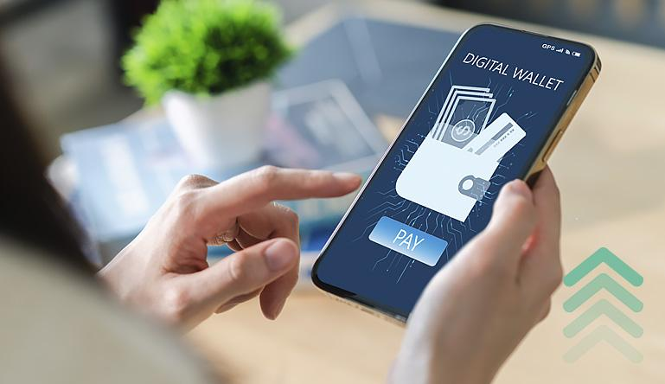

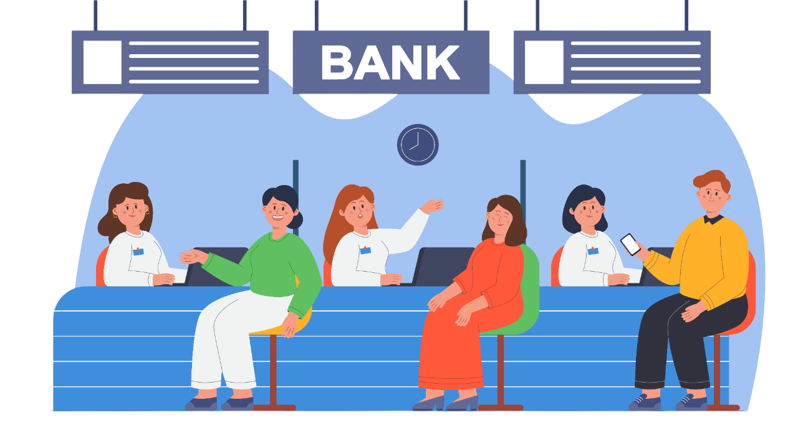




LỢI ÍCH TỪ TRUSTED PALMPAY
NGÂN HÀNG
Giao dịch nhanh hơn vì khách đã có sẵn số dư
Tăng tốc vận hành, giảm xếp hàng
Dễ triển khai ưu đãi, voucher, cashback
ĐIỂM BÁN HÀNG
Có nguồn tiền nạp trước
TRUSTED PALMPAY
Tăng số dư ví/CASA
Dòng tiền lưu chuyển trong hệ sinh thái
Nạp trước – chi tiêu thuận tiện
Quản lý chi tiêu chủ động
Nhiều ưu đãi và tích điểm dễ dàng
KHÁCH HÀNG

Slide 10

KỸ THUẬT & BẢO MẬT
NỀN TẢNG
KỸ THUẬT & AN TOÀN
XÁC THỰC
BẰNG LÒNG BÀN TAY
OPEN BANKING API
Kết nối ngân hàng chuẩn hóa, kiểm soát tài khoản và quyền thanh toán
Sinh trắc 2D nhanh, chống giả mạo và replay
Tuân thủ các tiêu chuẩn bảo mật quốc tế. Không lưu ảnh thô lòng bàn tay tại POS
VÍ/SỔ CÁI PREPAID
HỆ THỐNG LOYALTY
BẢO MẬT
& KIỂM TOÁN
Quản lý số dư, nạp tự động và xử lý giao dịch
Cấu hình điểm thưởng, voucher và cashback linh hoạt
Mã hóa end-to-end, tách biệt sinh trắc và giao dịch, giám sát 24/7.

Slide 11

NGÂN HÀNG
Cần tăng CASA, giao dịch ngoài app, merchant acquiring
DỊCH VỤ CÔNG/
CAMPUS MỞ RỘNG
Cần thêm kiểm chứng mô hình và chính sách
PHÂN KHÚC
KHÁCH HÀNG
TIỀM NĂNG
BÁN LẺ/CỬA HÀNG TIỆN LỢI
Cần tốc độ, loyalty, đối soát
SIÊU THỊ/TRUNG TÂM THƯƠNG MẠI
CĂN TIN/CAMPUS
Quy mô lớn, cần tích hợp
sâu hơn
Môi trường khép kín, dễ PoC, lượng giao dịch lặp lại
CHUỖI F&B/CÀ PHÊ
Giao dịch nhỏ, tần suất cao, áp lực xếp hàng chờ
NHÀ THUỐC/BỆNH VIỆN
Cần định danh, thanh toán, loyalty, hồ sơ khách hàng

Slide 12
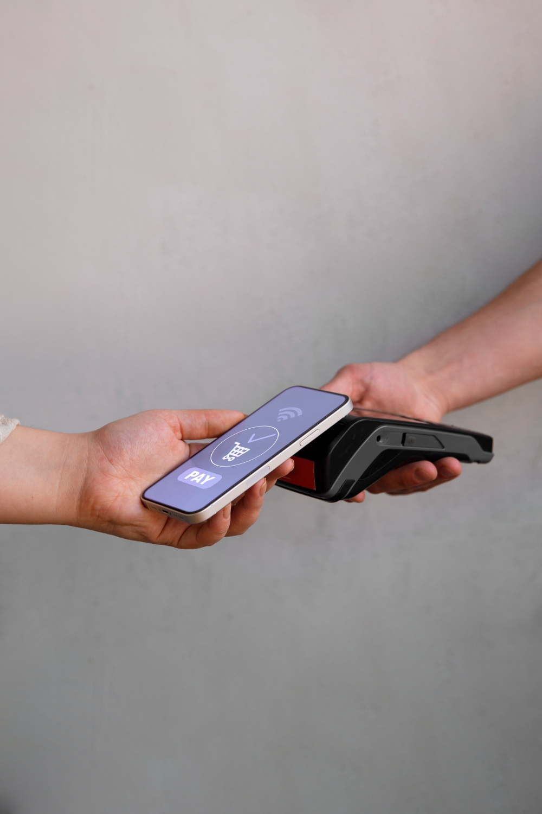


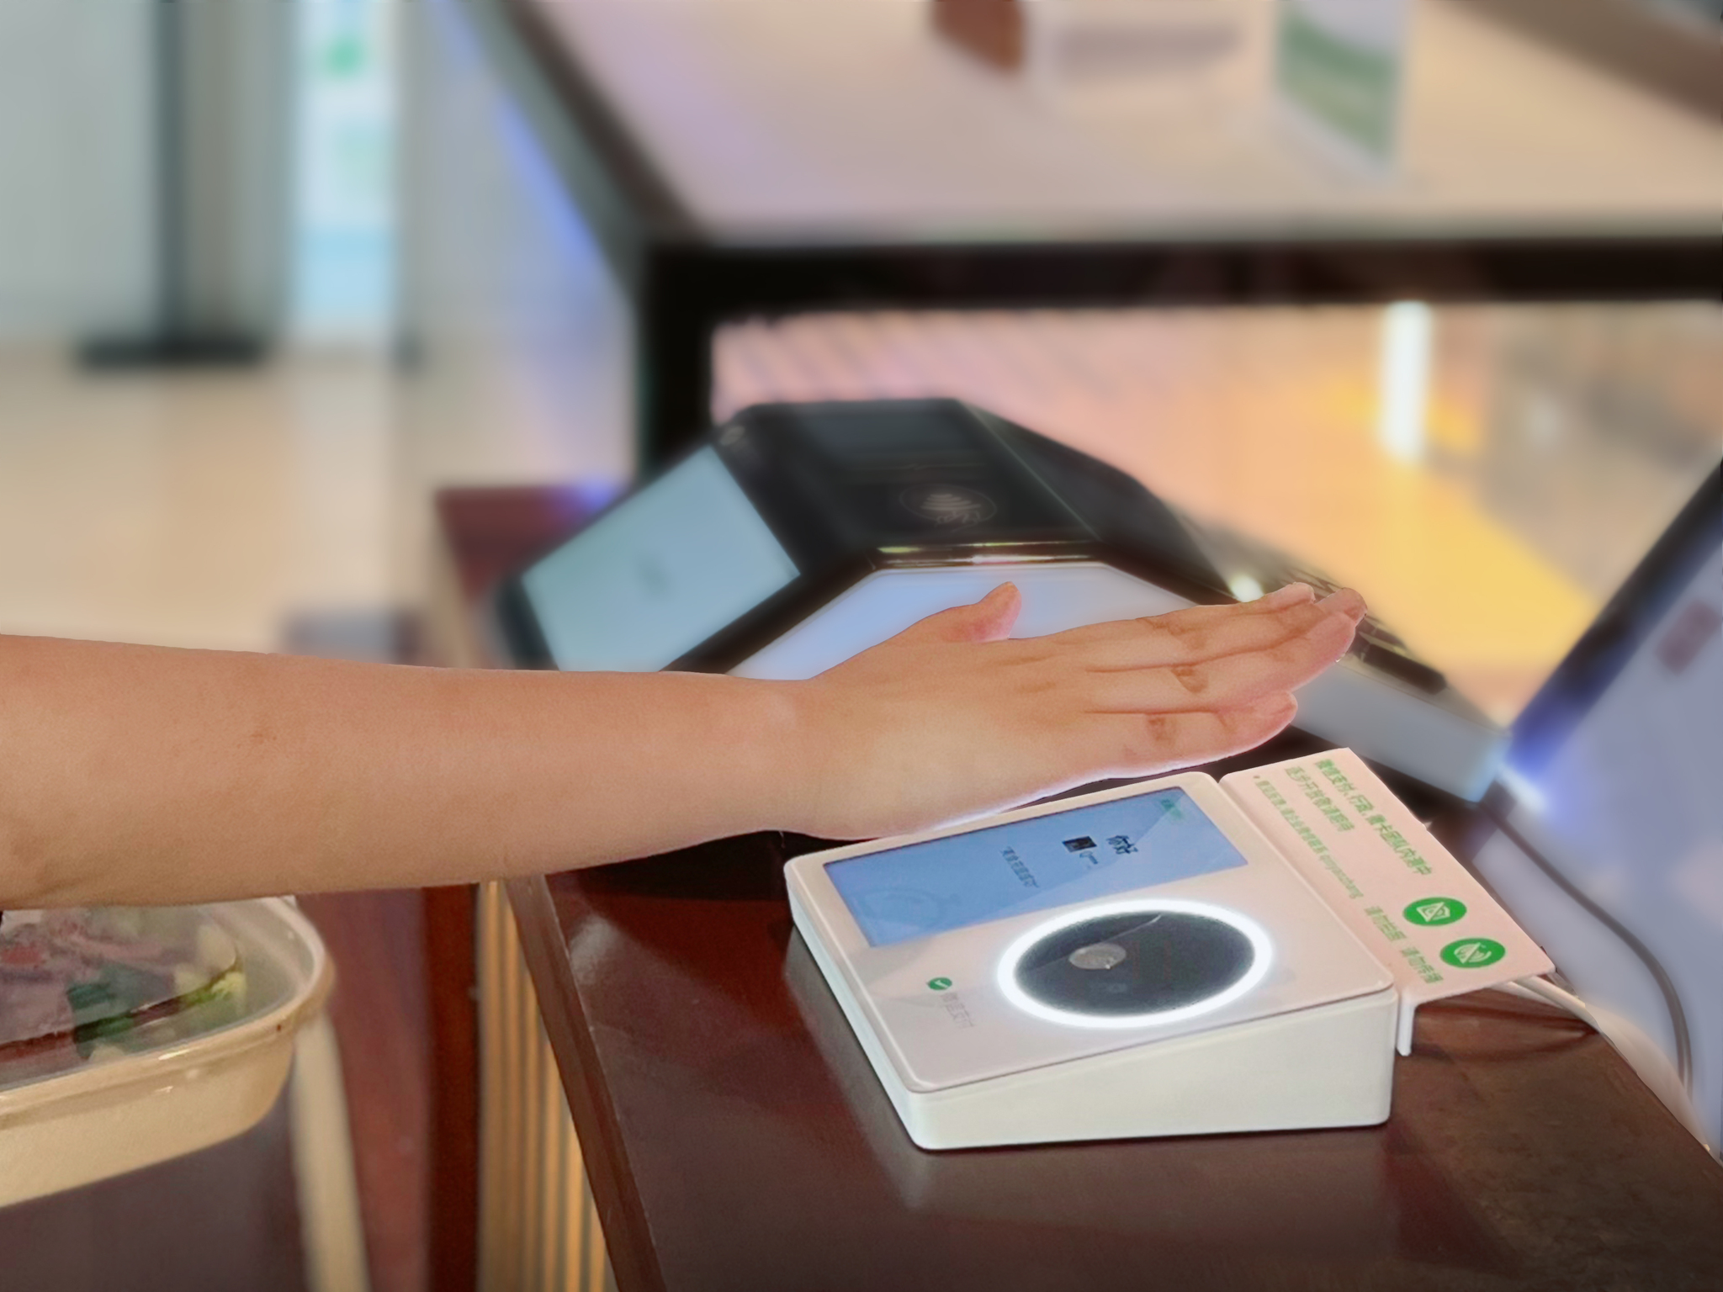
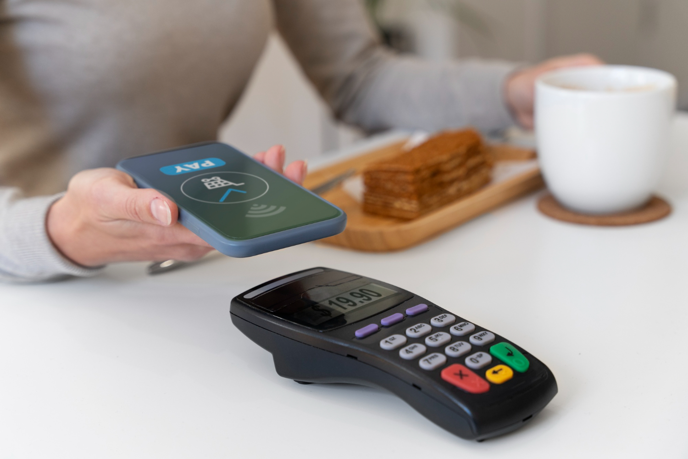
MÔ HÌNH
VẬN HÀNH & KINH DOANH

Slide 13
MÔ HÌNH TỔNG THỂ
KHÁCH HÀNG
Áp dụng Trusted PalmPay ví đóng theo chuỗi
MERCHANT CHUỖI A
Cửa hàng, chuỗi cửa hàng thuộc chuỗi hệ thống A
THIẾT BỊ PALM/POS
MERCHANT CHUỖI B
POS, mPOS, Kiosk, Palm, NFC, ...
Cửa hàng, chuỗi cửa hàng thuộc chuỗi hệ thống B
TRUSTED PALMPAY
MERCHANT LIÊN KẾT
Trusted PalmPay là nền tảng điều phối và sổ cái nội bộ
Affiliate/Đối tác hệ sinh thái
NGÂN HÀNG/OPEN BANKING
Ngân hàng, Fintech, Open Banking
KHÔNG giữ tiền khách hàng

Slide 14
KHÁCH HÀNG
CHUỖI CỬA HÀNG A
TRUSTED PALMPAY
NGÂN HÀNG
(1-1) Mở Trusted PalmPay và chọn ví chuỗi A để nạp tiền
(1-2) Cấp VA định danh theo user của chuỗi A
(1-3) KH mở ứng dụng ngân hàng và chuyển tiền vào VA
(1-4) Tiền trực tiếp vào tài khoản tổng của chuỗi A
(1-4) NH gửi thông báo biến động số dư
(1-5) Đối soát giao dịch và cộng ví nội bộ của KH tại chuỗi A
*Ghi chú:
Viết tắt: KH – Khách hàng; NH – Ngân hàng
Tiền thật đi thẳng vào tài khoản MERCHANT, KHÔNG qua tài khoản của TRUSTED PALMPAY
QUY TRÌNH NẠP TIỀN VÀO VÍ TRẢ TRƯỚC TRUSTED PALMPAY THEO CHUỖI CỬA HÀNG

Slide 15
KHÁCH HÀNG
CHUỖI CỬA HÀNG A
TRUSTED PALMPAY
(1-1) KH mua hàng tại Chuỗi A và tiến hành thanh toán
(1-2) Tính tiền và lên hóa đơn thanh toán
(1-3)
KH mở ứng dụng Trusted PalmPay và chọn ví của chuỗi A
Chọn thanh toán bằng lòng bàn tay tại POS
(1-4)
Xác thực KH
Trừ ví nội bộ của KH
Ghi nhận doanh thu/bút toán nội bộ cho Chuỗi A
(1-5) Trả kết quả tới máy POS
(1-6) Xác nhận Thành công và Xuất hóa đơn thanh toán
(1-8)
Nhận hóa đơn và tích điểm nội bộ cho KH tại chuỗi A
(1-7) Gửi thông tin hóa đơn
*Ghi chú: KH – Khách hàng; NH – Ngân hàng
QUY TRÌNH THANH TOÁN BẰNG TRUSTED PALMPAY

Slide 16
LUỒNG TÍCH ĐIỂM
KH thanh toán bằng sinh trắc học/ví prepaid tại Merchant
Giao dịch thanh toán thành công
Phát sự kiện thanh toán thành công
Kiểm tra điều kiện tích điểm
Tạo bút toán trạng thái Pending_Earn
Chuyển sang Available khi giao dịch hợp lệ
Ghi Point Ledger và phát sự kiện Loyalty points credited
Áp dụng thứ tự rule (*)
*Rule: Merchant → Ngành hàng/sản phẩm → Chiến dịch → Hạng thành viên → Giới hạn/cap → Làm tròn
Điểm tách biệt so với số dư của ví. Điểm có thể dùng nội bộ hoặc quy đổi sang đối tác liên kết
Mỗi chuỗi cửa hàng có hệ điểm riêng. Chi tiêu tạo điểm trong chính chuỗi cửa hàng đó.
CHI TIÊU TẠI CHUỖI A
ĐIỂM CHUỖI A
CHI TIÊU TẠI CHUỖI B
ĐIỂM CHUỖI B
Tích lũy điểm chuỗi A
(Chỉ dùng nội bộ)
Tích lũy điểm chuỗi B
(Chỉ dùng nội bộ)
LUỒNG TÍCH ĐIỂM VÀ QUY ĐỔI ĐIỂM TẠI VÍ TRUSTED PALMPAY

Slide 17
LUỒNG QUY ĐỔI ĐIỂM
Kiểm tra điểm khả dụng, hạn dùng, merchant được phép nhận điểm, ngân sách/hạn mức
Yêu cầu quy đổi điểm
Tính giá trị quy đổi
Giữ điểm RESERVED
Xác nhận ưu đãi/voucher/giảm giá
Khấu trừ điểm REDEEMED
Ghi Ledger + Phát sự kiện
Quy đổi điểm bao gồm 03 nhánh thực thi:
QUY ĐỔI ĐIỂM NỘI BỘ TRONG TỪNG MERCHANT/CHUỖI
Merchant đích nhận ưu đãi nhưng điểm vẫn do Loyalty Engine quản lý tập trung
QUY ĐỔI ĐIỂM TẠI ĐỐI TÁC AFFILIATE
Affiliate nhận ưu đãi nhưng điểm vẫn do Loyalty Engine quản lý tập trung
QUY ĐỔI ĐIỂM CROSS-MERCHANT TRONG HỆ SINH THÁI PALMPAY
Merchant đích (khác chuỗi) nhận ưu đãi nhưng điểm vẫn do Loyalty Engine quản lý tập trung
LUỒNG TÍCH ĐIỂM VÀ QUY ĐỔI ĐIỂM TẠI VÍ TRUSTED PALMPAY

Slide 18

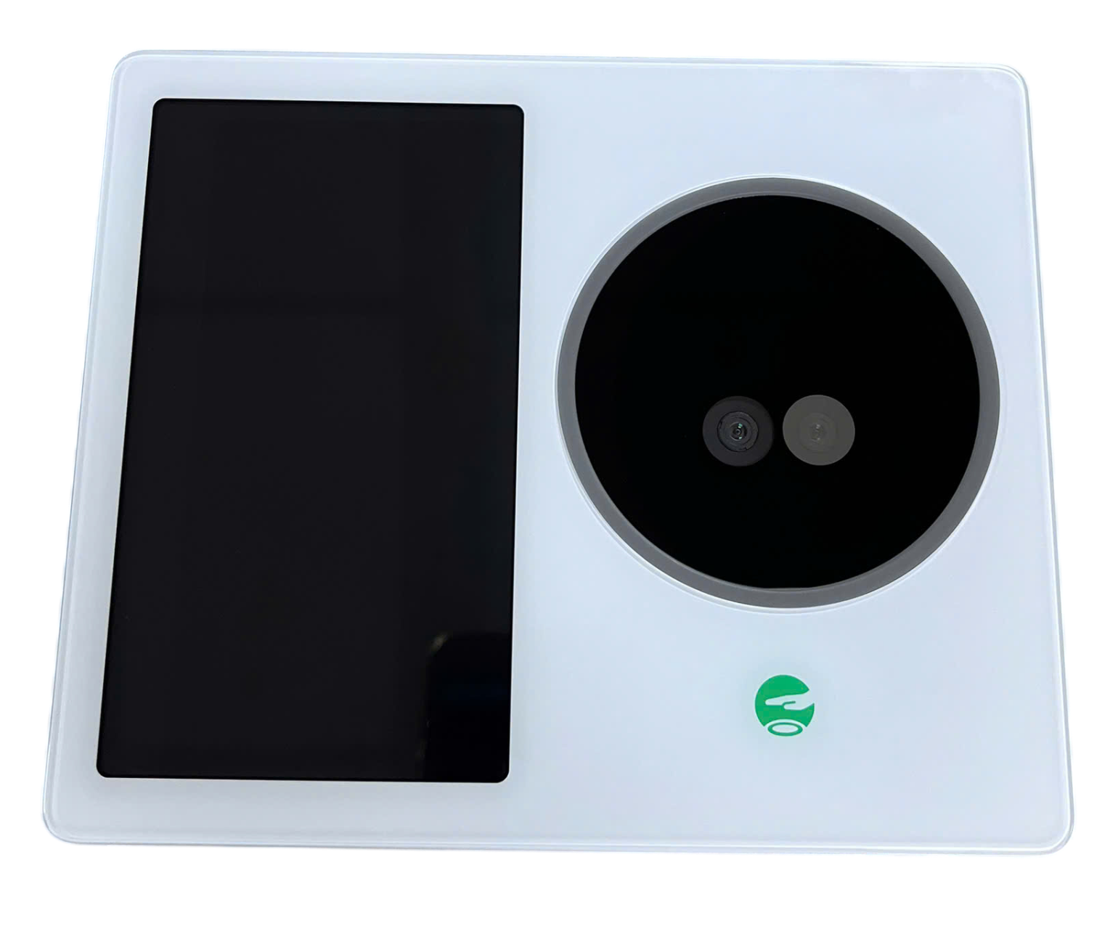
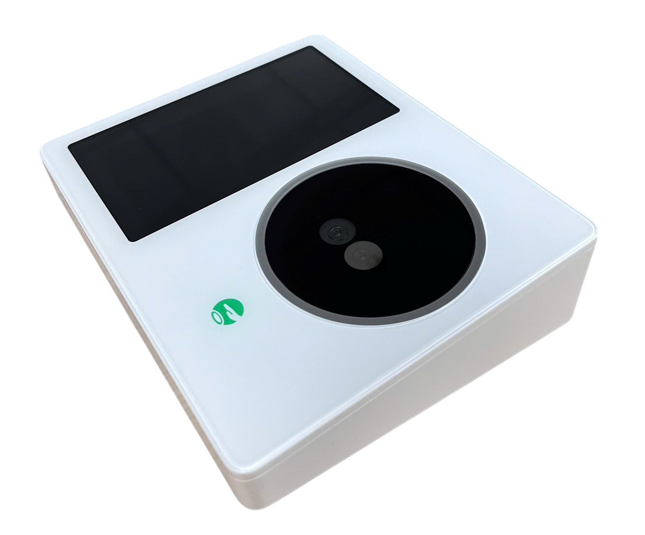
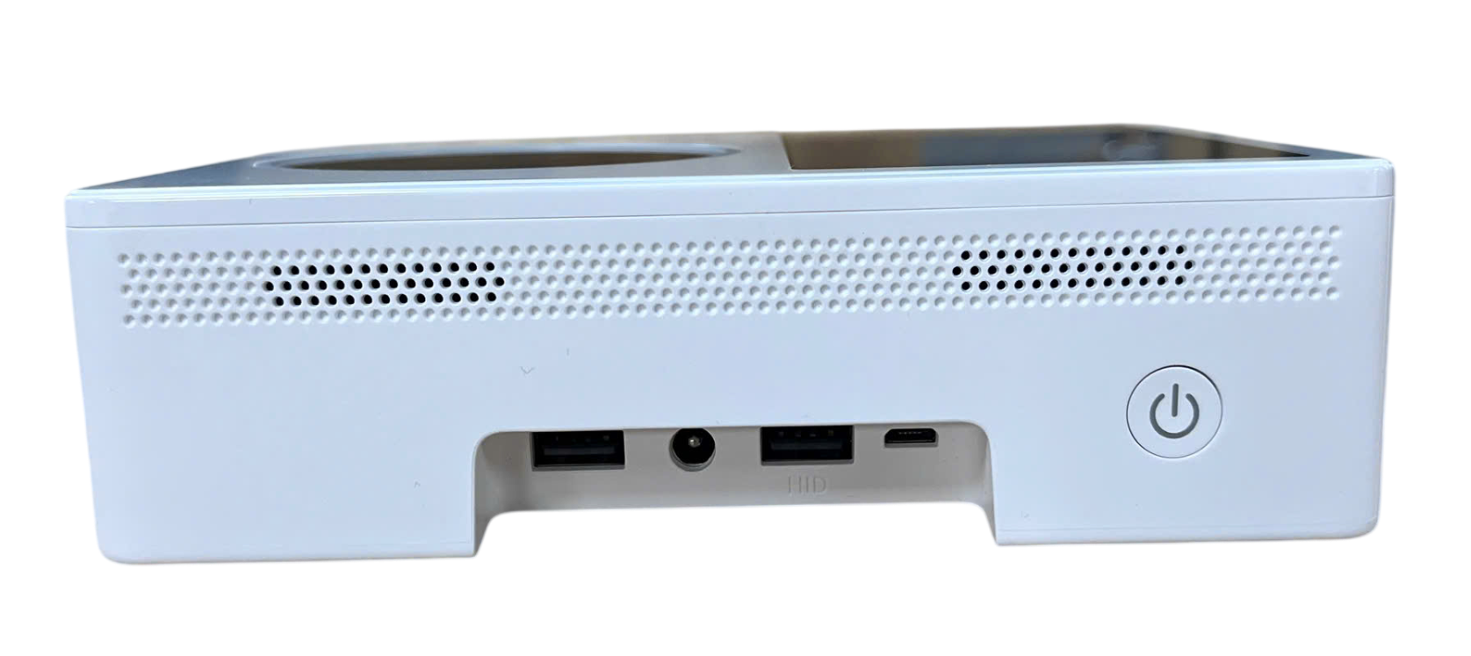
THIẾT BỊ QUÉT LÒNG BÀN TAY
TRUSTED PALMPAY

Slide 19
MÔ HÌNH DOANH THU
PHÍ TRIỂN KHAI BAN ĐẦU
PHÍ TÍCH HỢP HỆ SINH THÁI
Thiết lập hệ thống, cấu hình nghiệp vụ, tích hợp Open Banking API, tích hợp POS/ECR/CRM/ERP
Kết nối POS, CRM, ERP, Open Banking API, ví prepaid, dashboard
PHÍ THIẾT BỊ/ĐIỂM BÁN
PHÍ VẬN HÀNH VÀ HỖ TRỢ
Cung cấp hoặc cho thuê thiết bị PalmPay tại quầy
Giám sát, bảo trì, hỗ trợ kỹ thuật, báo cáo định kỳ
PHÍ NỀN TẢNG SaaS
Phí sử dụng hệ thống quản trị, dashboard, đối soát, loyalty, dữ liệu
PHÍ GIAO DỊCH
Tính theo số lượng giao dịch PalmPay thành công
PHÍ LOYALTY ENGINE
Cấu hình chiến dịch ưu đãi, tích điểm, hoàn tiền, cá nhân hóa

Slide 20

CÁC GÓI THƯƠNG MẠI
1
2
3
4
GÓI STARTER
GÓI PILOT
GÓI BANK ECOSYSTEM
GÓI ENTERPRISE
1–3 điểm bán
5–20 điểm bán
Tích hợp Open Banking API
Triển khai nhiều điểm bán/nhiều chi nhánh
Một nhóm khách hàng thử nghiệm
Tích hợp POS/ECR hoặc hệ thống bán hàng
Kết nối ví prepaid/nguồn tiền
Tích hợp đa hệ thống: POS, CRM, ERP, BI/Data Analytics
Một hoặc vài kịch bản thanh toán/lưu ví/loyalty
Tích hợp merchant acquiring
Loyalty cơ bản
Vận hành 24/7
Loyalty/campaign theo phân khúc khách hàng
Dashboard theo dõi giao dịch cơ bản
Đối soát theo điểm bán, ca, giao dịch
Security & Audit đầy đủ
Báo cáo KPI sau thử nghiệm.
Báo cáo vận hành.
Dữ liệu giao dịch phục vụ phân tích hành vi
SLA, báo cáo, giám sát và tối ưu liên tục.

Slide 21

PHÂN TÍCH S-W-O-T
T
S
O
W
RỦI RO (THREATS)
ĐIỂM MẠNH (STRENGTHS)
Cạnh tranh từ QR, Mobile Banking, Ví điện tử và Thẻ Contactless
Tạo giá trị đồng thời cho Ngân hàng – Merchant – Khách hàng
CƠ HỘI (OPPORTUNITIES)
ĐIỂM YẾU (WEAKNESSES)
Quy định pháp lý về dữ liệu sinh trắc học ngày càng chặt chẽ
Thanh toán <0,7 giây, không cần điện thoại, thẻ hay tiền mặt
Nhu cầu thanh toán nhanh, giảm thời gian chờ ngày càng tăng
Cần thời gian thay đổi thói quen người dùng
Tích hợp Thanh toán – Định danh – Loyalty – Dữ liệu trên một nền tảng
Ngân hàng cần mở rộng điểm chạm ngoài ứng dụng
Tâm lý lo ngại về quyền riêng tư của người dùng
Phụ thuộc vào tích hợp với hệ thống ngân hàng và merchant
Mô hình Ví Prepaid giúp tăng CASA và giữ dòng tiền
PoC không phù hợp có thể làm giảm hiệu quả đánh giá
Hỗ trợ Ví Prepaid, tăng CASA và giữ dòng tiền trong hệ sinh thái
Cần PoC để chứng minh hiệu quả thực tế
Merchant cần Loyalty hiệu quả ngay tại điểm bán
Phụ thuộc vào sự phối hợp của nhiều bên trong hệ sinh thái
Kiến trúc mở, dễ tích hợp POS, CRM/ERP, Mobile App, eCommerce...
Cần xây dựng niềm tin về dữ liệu sinh trắc học
Dễ mở rộng sang F&B, bán lẻ, y tế, campus...
Nguy cơ bị nhìn nhận chỉ là thiết bị thanh toán thay vì nền tảng số
Chi phí triển khai ban đầu có thể là rào cản
Bảo mật cao, tuân thủ với mã hóa, kiểm toán và giám sát 24/7
Xây dựng hệ sinh thái dữ liệu giao dịch và hành vi khách hàng

Slide 22






KẾ HOẠCH TRIỂN KHAI KINH DOANH
GIAI ĐOẠN 1
(2 – 4 tuần)
GIAI ĐOẠN 2
(1 ngày)
GIAI ĐOẠN 3
(1 – 2 tháng)
GIAI ĐOẠN 4
(3 – 6 tháng)
GIAI ĐOẠN 5
(1 – 2 năm)
Chuẩn bị & xác định use case: chọn ngân hàng/merchant mục tiêu, khảo sát hệ thống, thống nhất KPI PoC
Workshop chiến lược: phân tích pain point, mapping hành trình khách hàng, chốt mô hình PoC
PoC kỹ thuật & vận hành: lắp đặt thiết bị, tích hợp API, đào tạo nhân viên, báo cáo KPI
Pilot mở rộng theo chuỗi: chuẩn hóa quy trình, tích hợp loyalty, thiết lập SLA vận hành.
Rollout thương mại: triển khai quy mô lớn, tích hợp CRM/ERP/BI, campaign loyalty cá nhân hóa
Mở rộng hệ sinh thái đa ngành
Notes:
Production Roadmap (Lộ trình sản xuất)

Slide 23




KHẢ NĂNG TRIỂN KHAI
KỸ THUẬT
LUẬT PHÁP
THỊ TRƯỜNG
CẠNH TRANH
Triển khai trên kiến trúc mở, tích hợp nhanh với hệ thống hiện có
Đáp ứng yêu cầu bảo mật và tuân thủ dữ liệu sinh trắc học
Phù hợp nhiều lĩnh vực có tần suất giao dịch cao
Khác biệt nhờ nền tảng tích hợp thay vì chỉ là giải pháp thanh toán
Open Banking API, Palm Authentication
Mã hóa dữ liệu sinh trắc học và giao dịch
Ngân hàng
Thanh toán <0,7 giây, không cần điện thoại hay thẻ
Chuỗi bán lẻ/Cửa hàng tiện lợi
Kết nối POS, ECR, CRM/ERP, Mobile App
Không lưu ảnh thô lòng bàn tay tại thiết bị
Kết hợp Thanh toán – Định danh – Loyalty – Ví Prepaid
Bệnh viện, nhà thuốc
Hỗ trợ Wallet/Prepaid, Loyalty và Data Analytics
Quản lý consent, nhật ký và kiểm toán
Siêu thị/Trung tâm thương mại
Kết nối Ngân hàng – Merchant – Khách hàng trên một nền tảng
Dễ mở rộng theo nhu cầu doanh nghiệp
Sẵn sàng đáp ứng quy định về bảo vệ dữ liệu cá nhân
Dễ mở rộng hệ sinh thái và khai thác dữ liệu giao dịch
F&B, Café

Slide 24
ROADMAP BÁN HÀNG
GIAI ĐOẠN 1
GIAI ĐOẠN 2
GIAI ĐOẠN 3
GIAI ĐOẠN 4
Chuẩn bị bán hàng
Tiếp cận khách hàng chiến lược
Chạy PoC
Thương mại hóa
Hoàn thiện sales deck
Làm workshop với ngân hàng
Triển khai điểm bán mẫu
Ký hợp đồng rollout
Chuẩn hóa demo script
Đo KPI
Mở rộng điểm bán
Làm workshop với chuỗi merchant
Xây dựng bảng câu hỏi khai thác nhu cầu
Thu thập phản hồi khách hàng
Triển khai loyalty/campaign
Đề xuất use case PoC
Xác định 10–20 ngân hàng/merchant mục tiêu
Chốt 1–3 khách hàng thử nghiệm
Tối ưu thông điệp bán hàng
Tạo co-marketing với ngân hàng/merchant
Chuẩn hóa case study
Chuẩn bị proposal PoC
Xây dựng pipeline khách hàng mới

Slide 25
TRUSTED PALMPAY CAM KẾT
Trusted PalmPay cam kết tuân thủ đầy đủ các quy định pháp luật hiện hành về thanh toán, bảo mật và bảo vệ dữ liệu cá nhân tại Việt Nam.
THANH TOÁN, TRUNG GIAN THANH TOÁN
Nghị định 52/2024/NĐ-CP về quy định thanh toán không dùng tiền mặt
Thông tư 40/2024/TT-NHNN về quy định cung ứng dịch vụ trung gian thanh toán
Thông tư 15/2024/TT-NHNN về quy định về cung ứng dịch vụ thanh toán không dùng tiền mặt
AN TOÀN, BẢO MẬT THÔNG TIN
Thông tư 50/2024/TT-NHNN về quy định an toàn, bảo mật cho việc cung cấp dịch vụ trực tuyến trong ngành ngân hàng
Luật An toàn thông tin mạng 2015
Luật An ninh mạng 2018 / Nghị định 53/2022/NĐ-CP
BẢO VỆ DỮ LIỆU CÁ NHÂN
Luật Bảo vệ dữ liệu cá nhân 2025 số 91/2025/QH15 ban hành ngày 26/6/2025
Nghị định 13/2023/NĐ-CP về bảo vệ dữ liệu cá nhân ban hành ngày 17/04/2023
Nghị định 356/2025/NĐ-CP về quy định chi tiết một số điều và biện pháp thi hành luật bảo vệ dữ liệu cá nhân ban hành ngày 31/12/2025

Slide 26

XIN CẢM ƠN!
LIÊN HỆ NGAY VỚI CHÚNG TÔI
CÔNG TY CỔ PHẦN CÔNG NGHỆ VÀ DỊCH VỤ MOBILE-ID
Tầng 9, Tòa nhà văn phòng Thủy Lợi 4, 286-288 Nguyễn Xí, Phường Bình Lợi Trung, Tp. Hồ Chí Minh
028 3622 2982
info@mobile-id.vn

